Slide 1
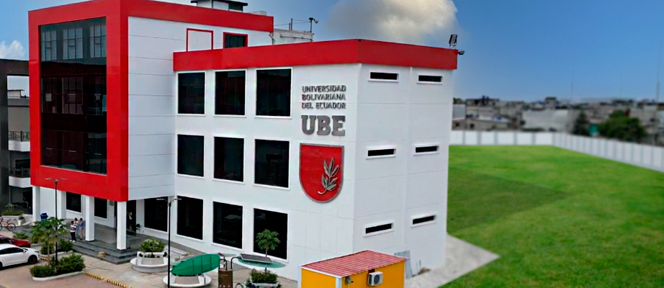
SISTEMA EDUCATIVO Y LAS REFORMAS ESCOLARES EN ECUADOR
GRUPO 7:
COORDINADOR:
Canales Mera Mario Lenin
Contreras Pin Karina Rossana
Prado Aldáz Jose Daniel
Pullopaxi Moreno Telman
Rodríguez Coronel Francisco José
Zambrano Saltos Esmeralda

Slide 2


Nombre del Grupo:
TRANSFORMADORES
DE VIDAS
Slogan:
El docente enciende la chispa del saber de sus educandos.

Slide 3
Frase motivadora
Juntos podemos construir un sistema educativo que empodere a todos los estudiantes a alcanzar su máximo potencial.

Slide 4
SISTEMA EDUCATIVO ECUATORIANO
VARIABLES | ANTES | AHORA | PROPUESTAS PARA UNA EDUCACIÓN DE CALIDAD
Inclusión | Poca atención a la inclusión educativa, con barreras para el acceso a la educación para estudiantes con necesidades educativas especiales o de grupos marginados. | Se reconocen los progresos realizados; por ejemplo, el números de niños, adolescentes y jóvenes excluidos de la educación disminuyó constantemente en los años posteriores a 2000. (Organización de las Naciones Unidas para la Educación, la Ciencia y la Cultura. 2021) | Implementación de un Plan de capacitación interna, utilizando círculos de estudios para aprender de las experiencias y conocimientos de especialistas en estrategias de enseñanza inclusiva y en el manejo de la diversidad en el aula.
Estrategia Metodológica | Enfoque predominantemente en Ia transmisión de conocimientos a tratar de clases magistrales y memorización. | Mayor énfasis en estrategias metodológicas activas, como el aprendizaje basado en proyectos, el trabajo en equipo y el uso de recursos didácticos interactivos. | Implementar un plan de acompañamiento docente, donde se realicen visitas áulicas periódicas y su respectiva retroalimentación, revisión de Planificaciones y su cumplimiento en concordancia con la utilización metodológica.
Tecnología | Conectividad limitada: En el pasado, la conectividad a Internet era limitada y costosa, Lo que dificultaba el acceso generalizado a la información en línea. | La expansión de la infraestructura de internet ha permitido un mayor acceso a la información en línea en todo el país. Los teléfonos móviles se han vuelto asequibles y ubicuos, permitiendo una comunicación mas accesible y la adopción de smartphones. | Implementar programas de capacitación para docentes y estudiantes sobre el uso responsable de tecnologías e integrarlas de manera efectiva en el aula pare enriquecer las experiencias de aprendizaje. Utilizando herramientas digitales, recursos en línea y plataformas de aprendizaje virtual.

Slide 5
SISTEMA EDUCATIVO ECUATORIANO
VARIABLES | ANTES | AHORA | PROPUESTAS PARA UNA EDUCACIÓN DE CALIDAD
Tecnología | Telefonía fija: Las lineal telefónicas fijas eran Ia principal forma de comunicación, y los teléfonos móviles eran taros y poco comunes. Televisión analógica: La televisión analógica era la norma, con un número limitado de canales disponibles. | Recientes avances como la creación de laboratorios y centros de datos para la minería y el análisis de datos educativos, los programas adaptativos de aprendizaje y los tutores informatizados permiten adecuar los materiales a las necesidades personales de cada estudiante mediante el análisis automatizado y en tiempo real. (Williamson, 2017)
Evaluación | Enfoque principalmente en exámenes escritos y calificaciones numéricas | La evaluación más diversificada, incluye proyectos, presentaciones orales, portafolios y evaluación continua. | Implementar evaluación formativa de manera regular para monitorear el progreso de los estudiantes y realizar ajustes en la enseñanza según sea necesario. Esto puede incluir cuestionarios, debates en clase y actividades de autoevaluación.
Participación estudiantil | Poca participación estudiantil en decisiones académicas y actividades extracurriculares. | Desde la concepción de la (Constitución de la República del Ecuador, 2008) en su artículo 347 donde se establece que será “responsabilidad del Estado: Garantizar la participación activa de estudiantes, familias y docentes en los procesos educativos”. Así como en la (Ley Orgánica de Educación Intercultural, 2011) en su artículo 7 Derechos de las y los estudiantes literal h: “ejercer la dignidad de manera activa y responsable, a participar con absoluta libertad en procesos eleccionarios democráticos” | Fomentar actividades extracurriculares interesantes y motivadoras, e involucrando a los estudiantes en la toma de decisiones y escuchando sus opiniones.

Slide 6
Referencias bibliográficas:
Organización de las Naciones Unidas para la Educación, la Ciencia y la Cultura. (2021). Hacia la inclusión en la educación: situación, tendencias y desafíos. Francia: UNESCO.
Williamson, B. (2017). Big data en Educación. El futuro digital del aprendizaje, la política y la práctica. Londres: Ediciones Morata S.L.
Constitución de la República del Ecuador [Const] Art. 347 20 de octubre 2008 (Ecuador).
Ley Orgánica de Educación Intercultural [LOEI] Art. 7 31 de marzo 2011 (Ecuador)..

Slide 7



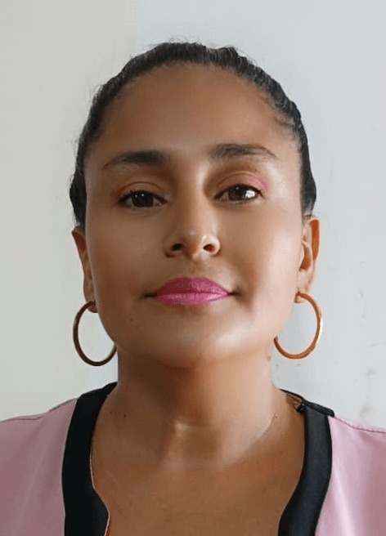

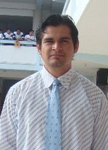
Contreras Pin Karina Rossana
Canales Mera Mario Lenin
Prado Aldáz Jose Daniel
Equipo Investigador
Zambrano Saltos Esmeralda Maribel
Pullopaxi Moreno Telman Giovanny
Rodríguez Coronel Francisco José

